Slide 1


Автономная некоммерческая организация по развитию паллиативной помощи
г. Москва
2025 год

Slide 2

Предпосылки создания организации
С 2011 года, как определение паллиативной помощи закрепилось в российском законодательстве*, Россия предприняла серьезные усилия по повышению доступности и качества паллиативной медицинской помощи
Сформированы стратегические документы, принята государственная программа, разработаны дорожные карты;
Выделено дополнительное федеральное финансирование в виде субсидий;
Финансово поддерживаются НКО и благотворительные фонды;
Вносятся изменения в законодательство;
Производятся современные отечественные:
лекарственные препараты для лечения боли, судорог и т.д.;
медицинские изделия – кровати, аппараты ИВЛ, кислородные аппараты, медицинская мебель, инфузоматы и т.д.
перевязочные средства, средства для ухода;
специализированное лечебное питание и т.д.
Создана обширная образовательная платформа;
Сформирован пул отечественных профессионалов международного уровня;
Создана отечественная Ассоциация хосписной помощи;
Сформированы устойчивые международные связи с ВОЗ, профессиональными сообществами стран СНГ, БРИКС, Европы, Мировым альянсом
* 323-ФЗ «Об основах охраны здоровья граждан в Российской Федерации» от 21 ноября 2011 г.

Slide 3

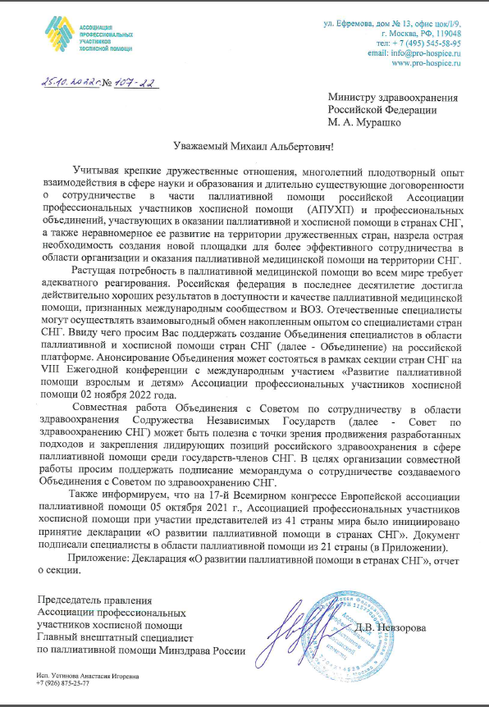
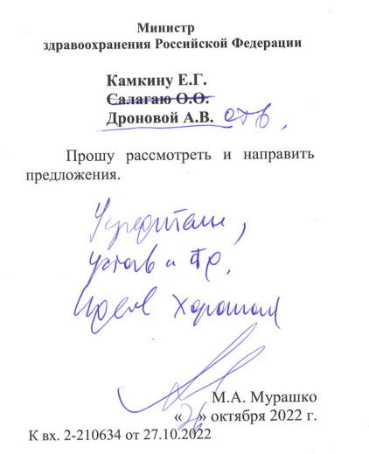
Предпосылки создания организации
2 октября 2022, г. Москва, VIII Ежегодная конференция с международным участием «Развитие паллиативной помощи взрослым и детям»
Круглый стол «Стратегия действий по повышению доступности паллиативной помощи в странах СНГ»
Эксперты и участники заседания поддержали предложения о необходимости:
1. Создания Объединения специалистов в области паллиативной и хосписной помощи стран СНГ, в которое войдут страновые эксперты, с целью сотрудничества в сфере науки и образования для улучшения доступности и качества паллиативной медицинской помощи;
2. Создания Экспертной группы по паллиативной помощи при Совете по здравоохранению СНГ.
24.10.2022 г. направлено письмо в Министерство Здравоохранения Российской Федерации №107-22 с просьбой поддержать подписание меморандума о сотрудничестве создаваемой Организации
ПОЗИЦИЯ МИНИСТРА ЗДРАВООХРАНЕНИЯ РОССИЙСКОЙ ФЕДЕРАЦИИ М. А. МУРАШКО
Уважаемый Михаил Альбертович!
С целью организации совместной работы с Советом по сотрудничеству в области здравоохранения Содружества независимых государств (далее-Совет по здравоохранения СНГ), учитывая многолетний плодотворный опыт взаимодействия в сфере науки и образования, а также существующие договоренности о сотрудничестве в части паллиативной помощи Ассоциации хосписной помощи, профессиональных и некоммерческих объединений, участвующий в оказании паллиативной и хосписной помощи в странах СНГ, для обеспечения адекватного реагирования на растущую потребность в паллиативной медицинской помощи и неравномерное ее развитие на территории дружественных стран, просим Вас поддержать создание Объединения специалистов в области паллиативной и хосписной помощи стран СНГ на российской платформе и подписание меморандума о сотрудничестве с Советом по здравоохранению СНГ.
Также информируем, что на 17-м Всемирном конгрессе Европейской ассоциации паллиативной помощи 05 октября 2021 года, Ассоциацией профессиональных участников хосписной помощи (АПУХП) при участии представителей из 41 страны мира было инициировано принятие декларации «О развитии паллиативной помощи в странах СНГ». Документ подписали специалисты в области паллиативной помощи из 21 страны.

Slide 4



Предпосылки создания организации
18 ноября 2024, г. Москва, X юбилейная конференция с международным участием «Развитие паллиативной помощи взрослым и детям»
Круглый стол «Международное сотрудничество. Страновые модели паллиативной помощи и обезболивания»
ДЕКЛАРАЦИЯ «О РАЗВИТИИ ПАЛЛИАТИВНОЙ МЕДИЦИНСКОЙ ПОМОЩИ И ОБЕЗБОЛИВАНИЯ В РАМКАХ МЕЖДУНАРОДНОГО СОТРУДНИЧЕСТВА»
По результатам работы Круглого стола принято решение:
Использовать накопленный странами участниками и партнерами БРИКС и профессиональным сообществом совместный опыт для дальнейшего продвижения и развития паллиативной помощи, и обезболивания на страновом уровне, выработки единых координированных стратегий.
Сформировать обращение в Комитет Здравоохранения БРИКС с инициативой создания рабочей группы стран партнеров и участников БРИКС:
по паллиативной помощи и обезболиванию;
поддержки международной профессиональной некоммерческой организации по паллиативной помощи стран партнеров и участников БРИКС
5 июня 2025, г. Москва
ОТКРЫТИЕ СОТРУДНИЧАЮЩЕГО ЦЕНТРА ВОЗ ПО ОБУЧЕНИЮ ПАЛЛИАТИВНОЙ ПОМОЩИ
ВСЕМИРНАЯ ОРГАНИЗАЦИЯ ЗДРАВООХРАНЕНИЯ ЕВРОПЕЙСКОЕ РЕГИОНАЛЬНОЕ БЮРО
Уважаемая профессор Невзорова,
Я рад сообщить вам, что ВОЗ назначила Федеральный научно-практический центр паллиативной медицинской помощи, Федеральное государственное автономное образовательное учреждение высшего образования Первый Московский государственный медицинский университет Министерства здравоохранения Российской Федерации им. И.M. Сеченова (Сеченовский Университет) в качестве Центра сотрудничества ВОЗ по обучению в области паллиативной помощи, под номером ссылки ВОЗ RUS-l4l. Как было ранее согласовано, вы и доктор Анастасия Устинова будете выступать в качестве руководителей Центра.
Я с нетерпением жду нашего успешного сотрудничества.
С уважением,
Д-р Ханс Хенн П. Клуге
Региональный директор

Slide 5
Цель создания организации
Распространение и применение успешного национального опыта, в том числе по внедрению новых форм лекарственных препаратов и медицинских изделий
Разработка и внедрение эффективных страновых стратегий, программ и инициатив по развитию паллиативной помощи с учетом имеющихся ресурсов и возможностей каждой страны, а также опыта Российской Федерации
Создание единой общедоступной образовательной и методической платформы в области паллиативной медицинской помощи
Объединение профессиональных сообществ в области паллиативной медицинской помощи и смежных направлений с целью повышения качества и доступности паллиативной помощи

Slide 6
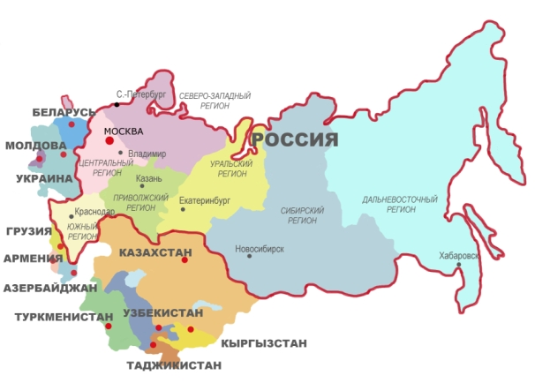
АНО «Паллиатив без границ»
Полное наименование: Автономная некоммерческая организация по развитию паллиативной помощи «Паллиатив без границ»
Сокращенное наименование: АНО «Паллиатив без границ»
Полное наименование на английском языке: Autonomous non-profit organization for the development of palliative care «Palliative care without borders»
Сокращенное наименование на английском языке: ANO «Palliative care without borders»
Местонахождение: Российская Федерация, город Москва
Организационно-правовая форма: унитарная, не имеющая членства некоммерческая организация
Организация руководствуется Гражданским кодексом РФ, Федеральным законом «О некоммерческих организациях», иными федеральными законами, а также нормами международного права
Организация не ставит извлечение прибыли в качестве основной цели деятельности. Получаемые средства направляются на решение уставной цели и не распределяются между Учредителями

Slide 7
АНО «Паллиатив без границ»
Учредители
Невзорова Диана Владимировна
главный внештатный специалист по паллиативной медицинской помощи Минздрава России, директор Федерального научно-практического центра паллиативной медицинской помощи ФГАОУ ВО «Первый МГМУ им. И. М. Сеченова» Минздрава России, председатель правления Ассоциации профессиональных участников хосписной помощи, доцент кафедры медико-социальной экспертизы, неотложной и поликлинической терапии ФГАОУ ВО «Первый МГМУ им. И. М. Сеченова», к.м.н.
Милютина Юлия Валерьевна
исполнительный директор Ассоциации профессиональных участников хосписной помощи
Директор
Деденева Наталья Николаевна
директор Автономной некоммерческой организации по развитию паллиативной помощи «Паллиатив без границ»

Slide 8






АНО «Паллиатив без границ»
Цель - предоставление услуг в области поддержки, развития и совершенствования паллиативной помощи
Предмет:
Научные исследования
Международное сотрудничество
Координация и участие в национальных и международных научных программах
Сотрудничество с государственными и международными организациями
Обучение и кадры
Издательская деятельность
Разработка образовательных программ, повышение квалификации специалистов
Подготовка и выпуск научных и научно-популярных материалов, создание СМИ
Грантовая поддержка
Благотворительность
Оказание грантовой поддержки для развития паллиативной помощи
Участие в благотворительной деятельности и привлечение пожертвований

Slide 9
АНО «Паллиатив без границ»
Органы управления
Общее Собрание Учредителей
Высший орган управления. Обеспечивает соблюдение Организацией цели, в интересах которой она создана, определяет стратегические направления деятельности и принимает ключевые решения
1
Наблюдательный Совет
Коллегиальный совещательный орган. Избирается Общим собранием Учредителей на 5 лет, дает рекомендации по программным направлениям деятельности Организации, вырабатывает экспертные мнения по актуальным вопросам паллиативной помощи, подготавливает и рассматривает предложения по важным вопросам деятельности организации в соответствии с Положением о Наблюдательном Совете
2
Директор
3
Единоличный исполнительный орган. Назначается Общим собранием Учредителей на 5 лет, осуществляет текущее руководство деятельностью Организации, представляет Организацию перед органами власти и управления в Российской Федерации и за рубежом, а также в отношениях с российскими и иностранными юридическими лицами по вопросам экономической и хозяйственной деятельности

Slide 10
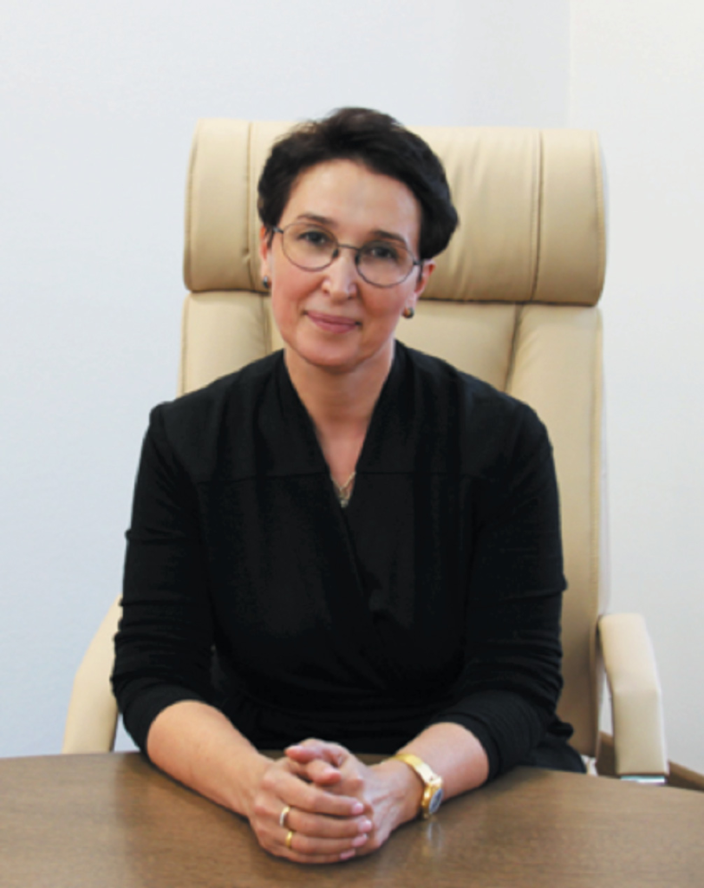
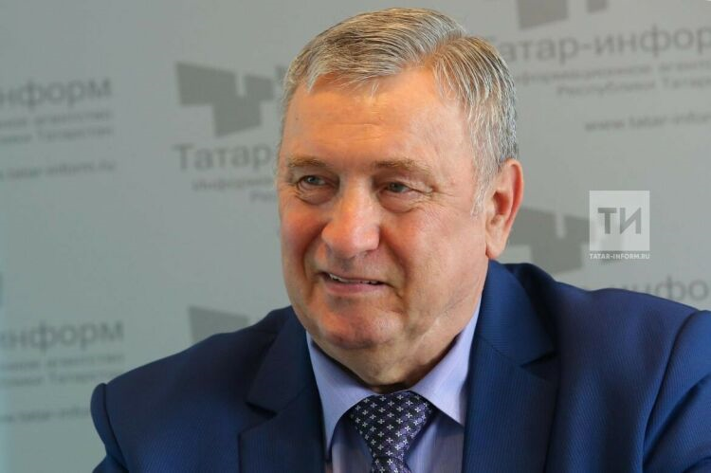
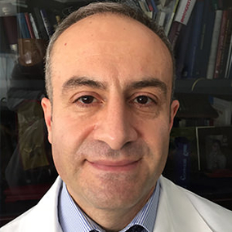
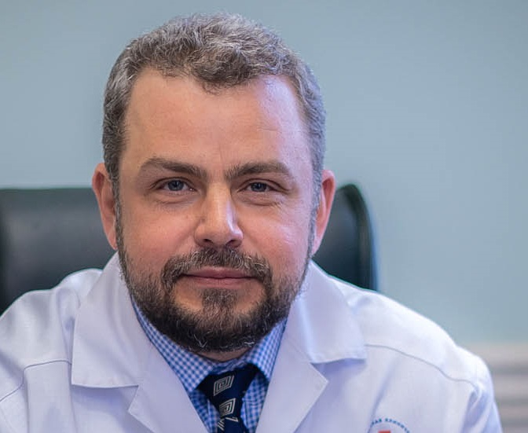
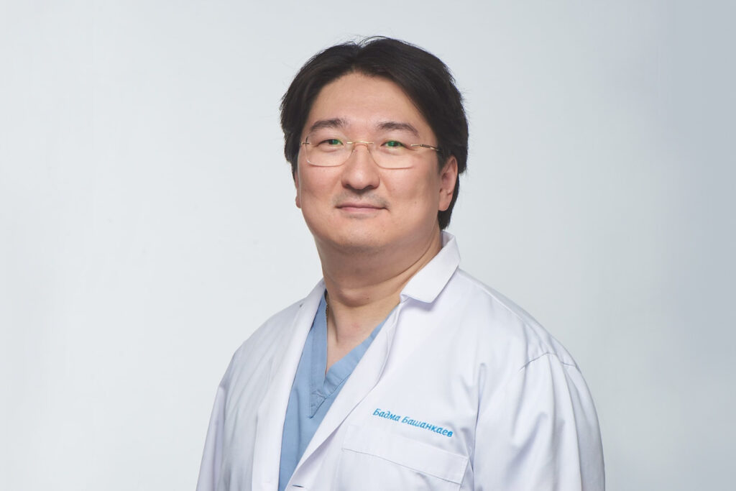
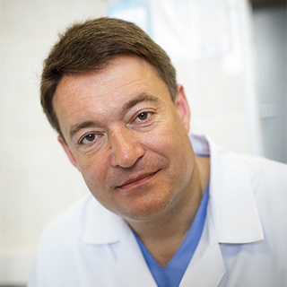
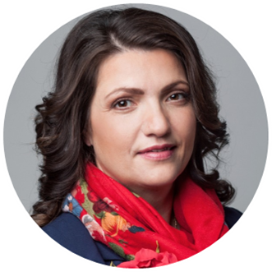
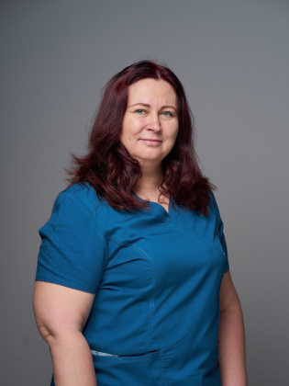
АНО «Паллиатив без границ»
В Наблюдательный совет Организации вошли 22 ведущих эксперта по паллиативной помощи из России и стран Содружества независимых Государств (СНГ)
Абузарова Гузель Рафаиловна - руководитель Центра паллиативной медицинской помощи онкологическим больным МНИОИ им. П.А. Герцена - филиал ФГБУ «НМИЦ радиологии» Минздрава России, профессор кафедры онкологии и паллиативной медицины им. А.И. Савицкого ФГБОУ ДПО РМАНПО Минздрава России, д.м.н. (Россия, г. Москва)
Вавилов Владимир Владимирович - член регионального политсовета ТРО ВПП «Единая Россия», депутата Государственного Совета Республики Татарстан VII созыва, председатель правления Общественного благотворительного фонда помощи детям, больным лейкемией, Республики Татарстан, имени Анжелы Вавиловой (Татарстан, г. Казань)
Заров Алексей Юрьевич - директор, главный врач, АНО «Центральная клиническая больница Святителя Алексия Митрополита Московского» Московской Патриархии Русской Православной, заведующий базовой кафедрой паллиативной медицинской помощи Ярославского государственного медицинского университета (Россия, г. Москва)
Бадалян Хачатур Вазгенович - заведующий кафедрой хирургии и современных хирургических технологий Национального института здравоохранения Минздрава Армении, д.м.н., профессор (Армения, г. Ереван)
Каприн Андрей Дмитриевич - генеральный директор ФГБУ «НМИЦ радиологии» Минздрава России, директор МНИОИ имени П.А. Герцена — филиала ФГБУ «НМИЦ радиологии» Минздрава России, генеральный директор ФГБУ «Национальный медицинский исследовательский центр радиологии» Министерства здравоохранения Российской Федерации, главный внештатный специалист-онколог (ПФО, ЦФО, СКФО, ЛНР, ДНР) Минздрава России, профессора, академика Российской академии наук, академика Российской академии образования, заслуженного врача Российской Федерации, лауреат Премии Правительства Российской Федерации в области науки и техники, д.м.н. (Россия, г. Москва)
Башанкаев Бадма Николаевич - первый заместитель председателя Комитета Государственной Думы по охране здоровья, член фракции «ЕДИНАЯ РОССИЯ». Избран по избирательному округу № 15 (Калмыцкий — Республика Калмыкия) (Россия, г. Москва)
Боровова Ирина Валерьевна - президент межрегиональной общественной организации «Ассоциация онкологических пациентов «Здравствуй!», сопредседатель координационного совета Национальной родительской ассоциации социальной поддержки (Россия, г. Москва)
Иванова-Разумова Татьяна Владимировна - директор клинико-академического Департамента педиатрии Корпоративного фонда «University Medical Center», главный внештатный детский кардиолог Минздрава Республики Казахстан, магистр делового администрирования, к.м.н. (Казахстан, г. Астана)

Slide 11
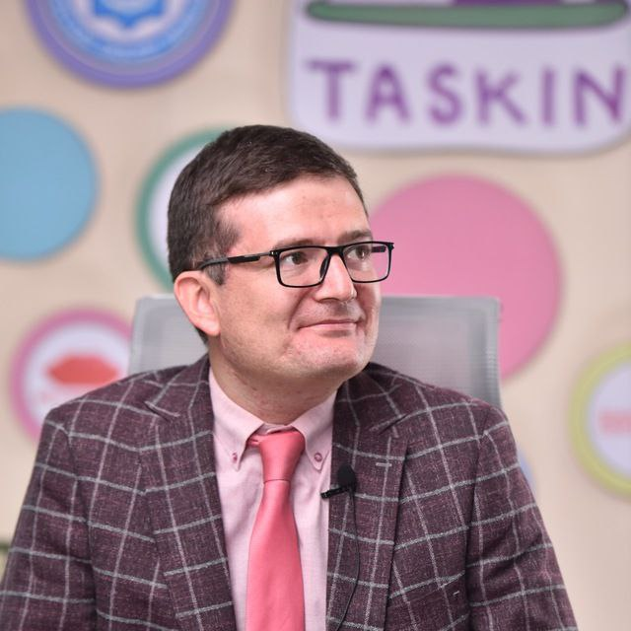
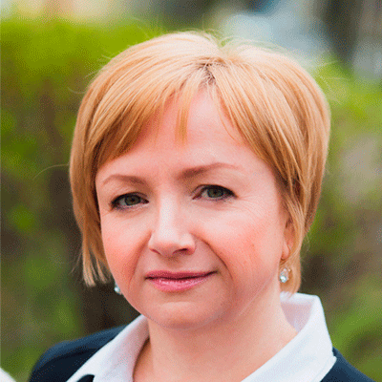
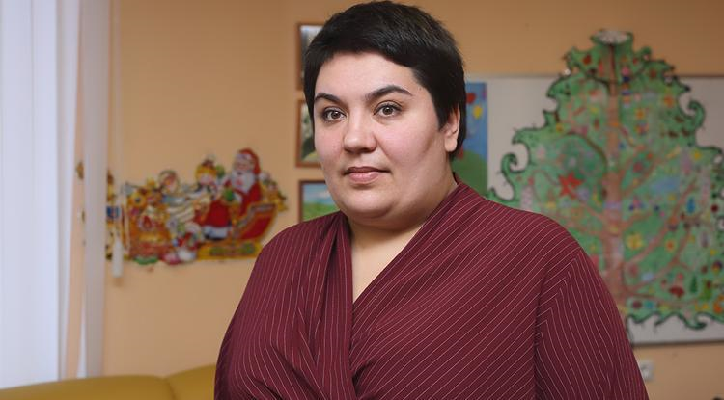
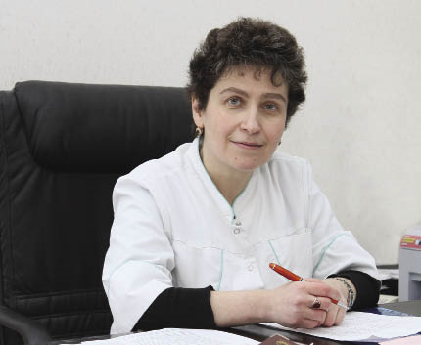
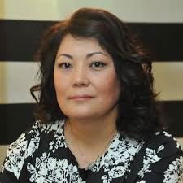
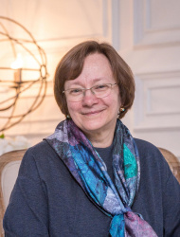
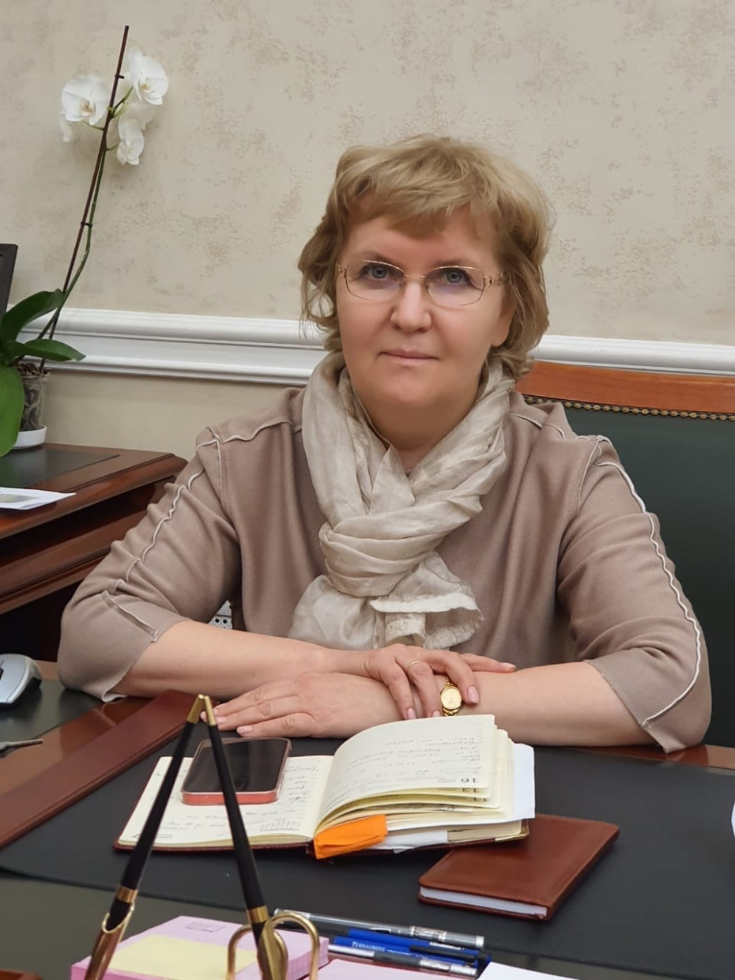
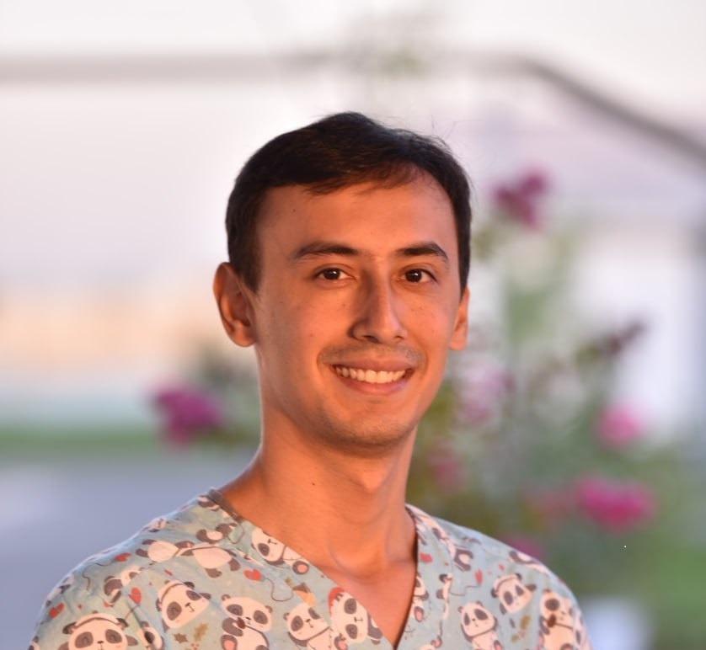
АНО «Паллиатив без границ»
В Наблюдательный совет Организации вошли 22 ведущих эксперта по паллиативной помощи из России и стран Содружества независимых Государств (СНГ)
Зияев Яхъё Пазлитдинович - заведующий отделением паллиативной медицинской помощи Республиканского специализированного Научно-практического медицинского центра онкологии и радиологии Минздрава Республики Узбекистан, главный внештатный специалист по паллиативной и хосписной помощи Республики Узбекистан (Узбекистан, г. Ташкент)
Мычко Ольга Викторовна - начальник отдела планирования и организации ПМП РНПЦ онкологии и медицинской радиологии им. Н. Н. Александрова, главный внештатный специалист Министерства здравоохранения Республики Беларусь по паллиативной медицинской помощи (Беларусь, г. Минск)
Кондратюк Евгения Владимировна - руководитель МОО «Святое Белогорье против детского рака», учредитель Благотворительного фонда «Изумрудный город». Председатель комиссии по социальной политике и здравоохранению Общественной палаты города Белгорода. Член общественного совета по защите прав пациентов при департаменте здравоохранения и социальной защиты населения Белгородской области, член регионального совета по развитию добровольчества Белгородской области, член общественной палаты Белгородской области (Россия, г. Белгород)
Петряйкина Елена Ефимовна - директор Российской детской клинической больницы ФГАОУ ВО «Российский национальный исследовательский медицинский университет имени Н. И. Пирогова» Минздрава России, заведующуая кафедрой эндокринологии Института материнства и детства ФГАОУ ВО РНИМУ имени Н. И. Пирогова Минздрава России, д.м.н., профессор, главный внештатный детский специалист эндокринолог Минздрава России по Центральному федеральному округу, главный внештатный детский специалист эндокринолог Департамента здравоохранения города Москвы, заслуженный врач Российской Федерации и Москвы
(Россия, Москва).
Кунирова Гульнара Жайлигалиевна - главный внештатный специалист по паллиативной помощи Министерства здравоохранения Республики Казахстан, президент ОЮЛ "Казахстанская ассоциация паллиативной помощи», член Совета директоров Международной ассоциации хосписной и паллиативной помощи IAHPC, исполнительного директора ОФ «Вместе против рака"
(Казахстан, г. Алматы)
Полевиченко Елена Владимировна - профессор кафедры онкологии, гематологии и лучевой терапии Института материнства и детства ФГАОУ ВО «РНИМУ имени Н.И. Пирогова» Минздрава России, главный внештатный детский специалист по паллиативной медицинской помощи Минздрава России, д.м.н. (Россия, г. Москва)
Минаева Наталия Витальевна - проректор по образовательной деятельности, заведующий кафедрой педиатрии с курсом поликлинической педиатрии Пермского государственного университета им. Академика Е. А. Вагнера Минздрава России, член диссертационных советов по специальностям педиатрия, аллергология и иммунология, член научно-координационного совета по педиатрии, председатель центрального координационного методического совета, эксперт Росаккредагентства, д.м.н, профессор (Россия, г. Пермь)
Нарбаев Рустам Яхъёевич - врач паллиативной помощи Центра детской гематологии, онкологии и клинической иммунологии, медицинский директор фонда «Ezgu Amal» (Узбекистан, г. Ташкент)

Slide 12
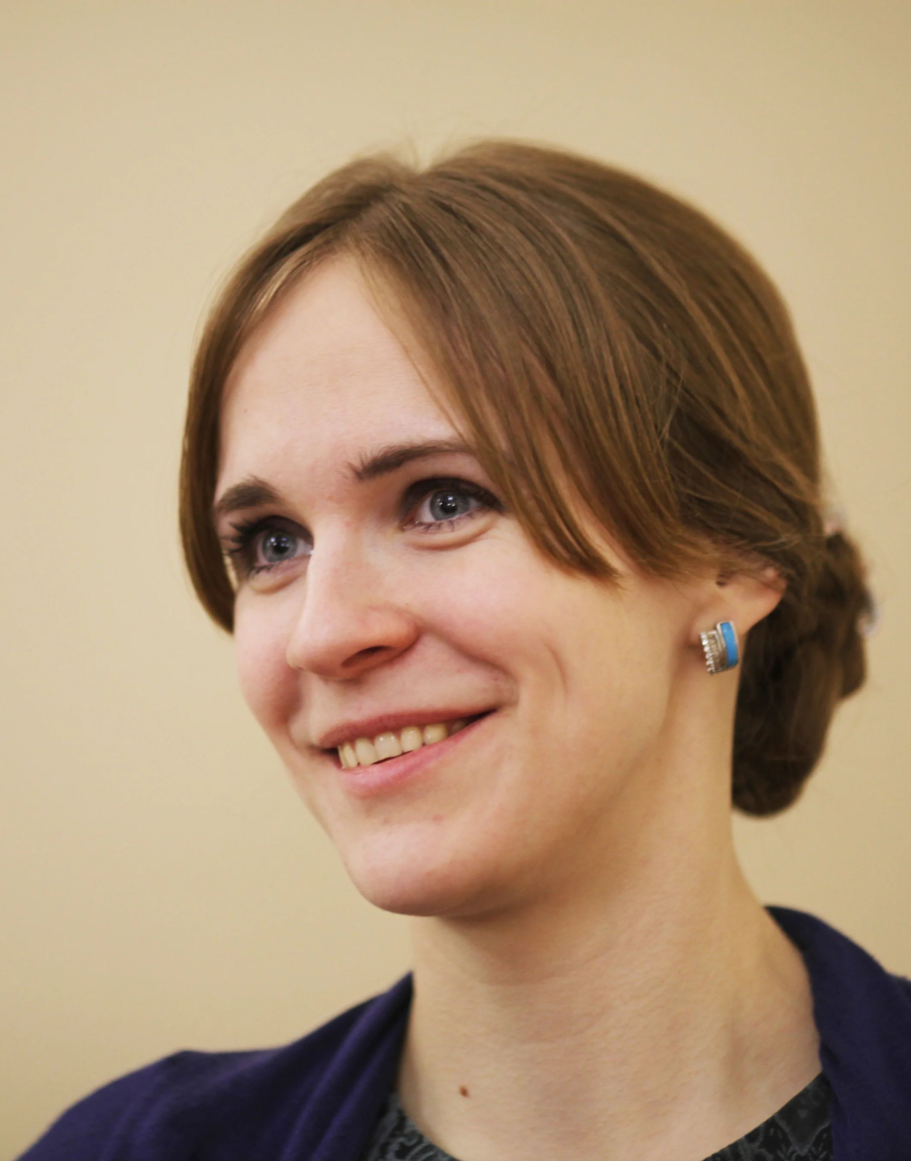
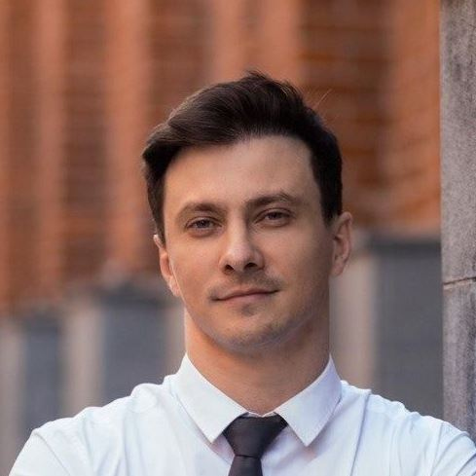
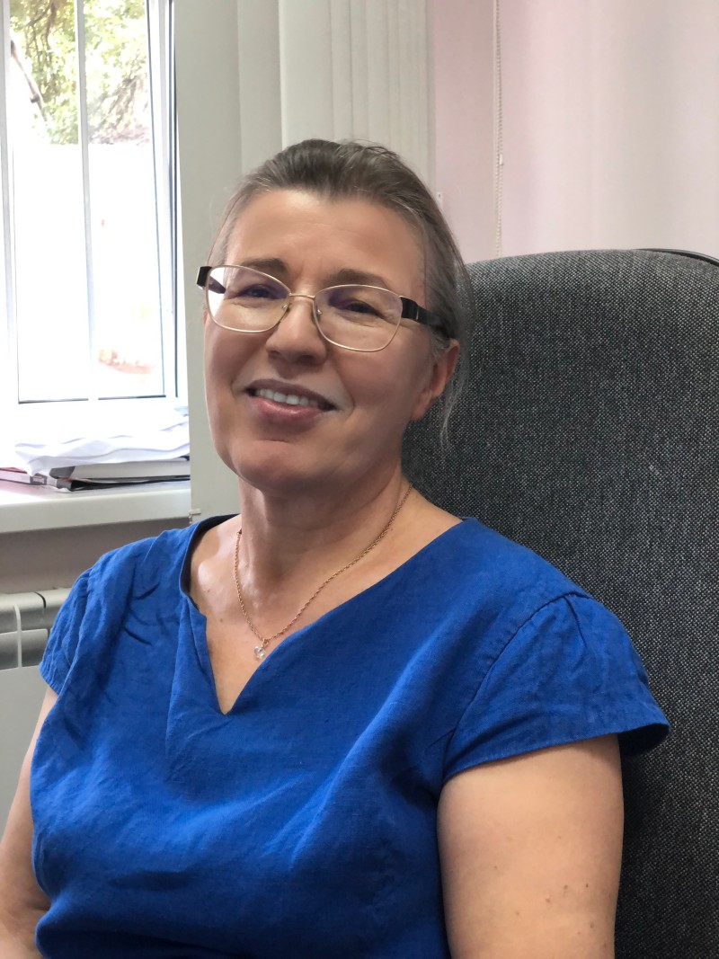
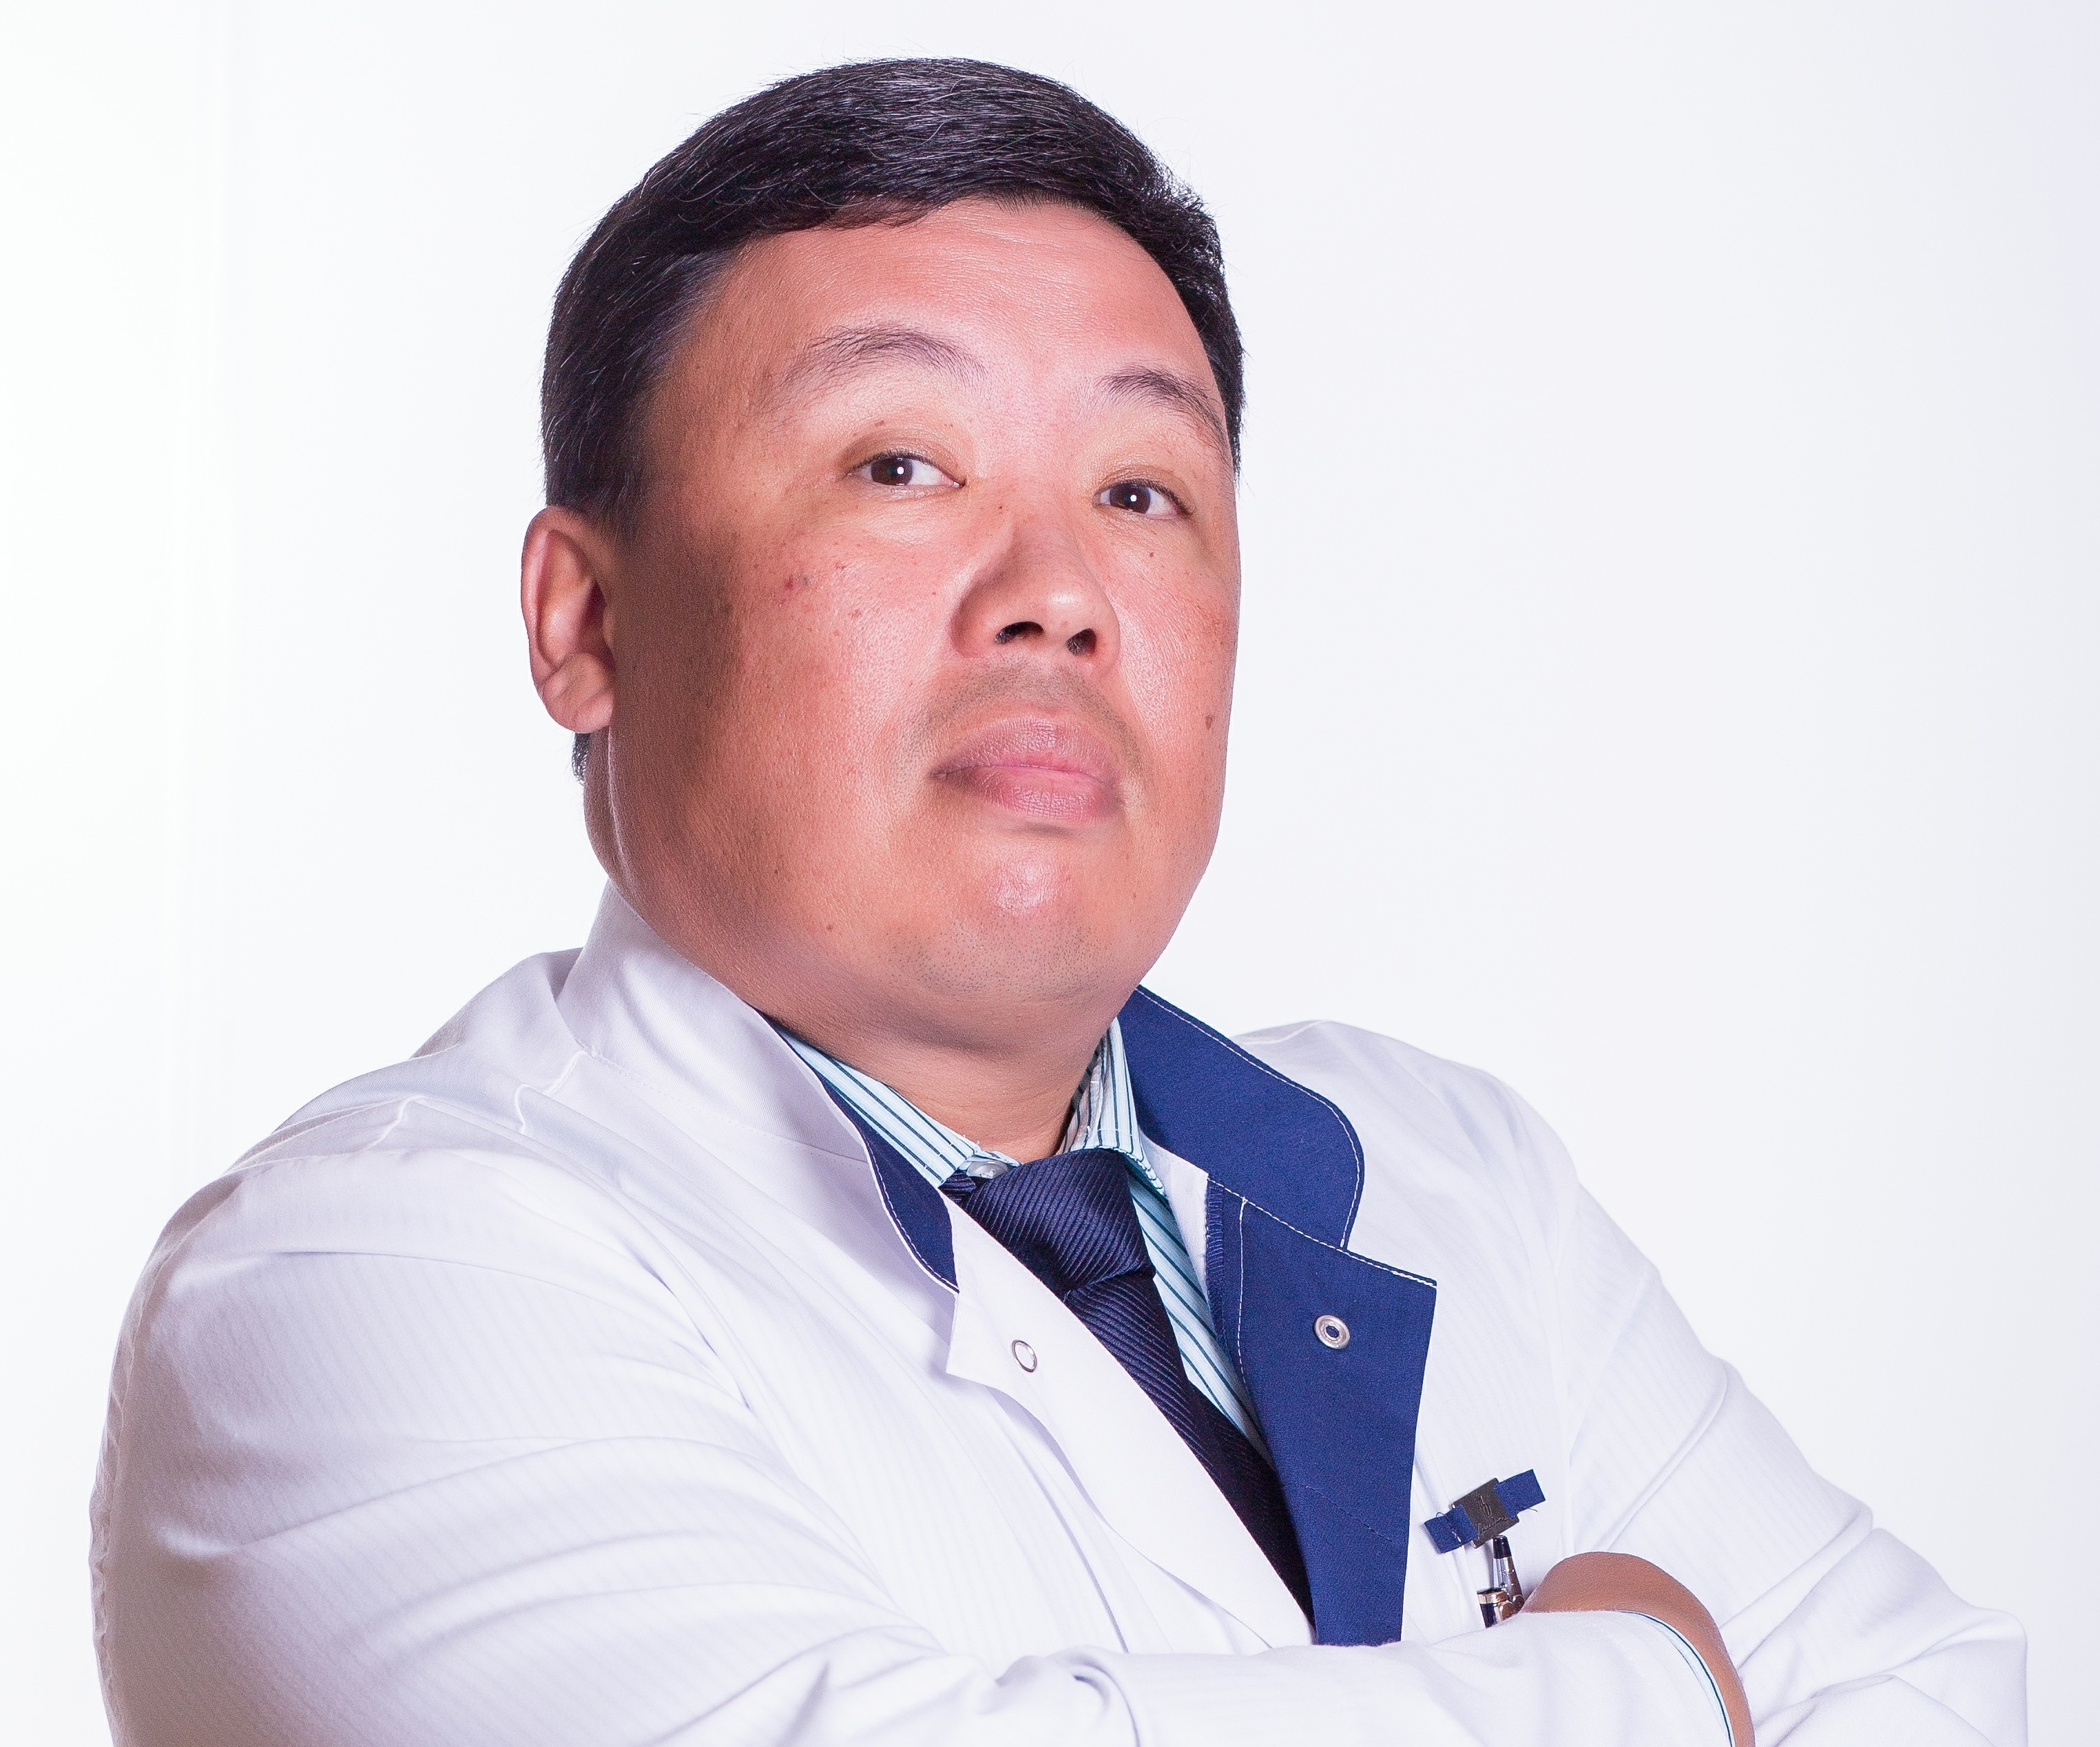
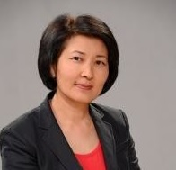
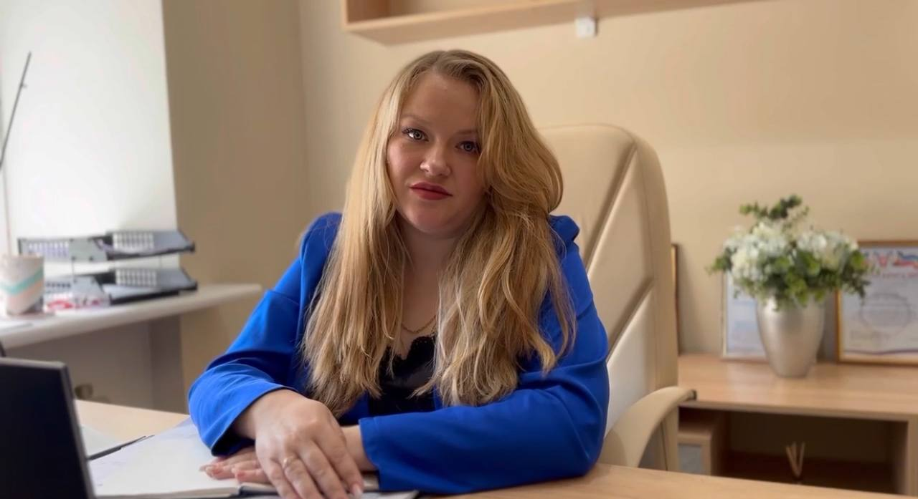
АНО «Паллиатив без границ»
В Наблюдательный совет Организации вошли 22 ведущих эксперта по паллиативной помощи из России и стран Содружества независимых Государств (СНГ)
Олескина Елизавета Александровна - основатель и директор благотворительного фонда помощи пожилым людям и инвалидам «Старость в радость», член совета при Правительстве Российской Федерации по вопросам попечительства в социальной сфере (Россия, г. Москва)
Ткаченко Вадим Валерьевич – основатель и СЕО консалтинговой группы vvCube, председатель Консорциума по респираторной поддержке и кислородотерапии на дому, председатель рабочей группы по цифровизации при Уполномоченном по защите прав предпринимателей в г. Москве (Россия, г. Москва)
Осетрова Ольга Васильевна - главный врач Автономной некоммерческой организации «Самарский хоспис», главный внештатный специалист по паллиативной медицинской помощи в Приволжском федеральном округе, главный внештатный специалист по обезболивающей терапии в паллиативной медицинской помощи Минздрава Самарской области, член профильной комиссии Минздрава России по паллиативной медицинской помощи (Россия, г. Самара)
Тулеутаев Ернас Тлеутаевич – руководитель Республиканского центра орфанных заболеваний корпоративного фонда “University Medical Center”, д.м.н, профессор (Казахстан, г. Астана)
Сабырбекова Таалайгуль Сабырбековна – сопредседатель ассоциации паллиативной и хосписной помощи Республики Кыргызстан (Кыргызстан, г. Бишкек)
Скворцова Наталья Евгеньевна - генеральный директор Автономной некоммерческой организации «Детский хоспис «Одуванчики» (г. Донецк), внештатный республиканский детский специалист по паллиативной медицинской помощи Министерства здравоохранения Донецкой Народной Республики (ДНР, г. Донецк)

Slide 13

АНО «Паллиатив без границ»
Имущество и финансово-хозяйственная деятельность
Организация имеет право владеть или управлять имуществом, необходимым для выполнения своей уставной деятельности
Источниками формирования имущества являются:
регулярные и единовременные поступления от Учредителей;
добровольные имущественные взносы и пожертвования;
выручка от реализации товаров, работ и услуг;
дивиденды (доходы, проценты), получаемые по акциям, облигациям, другим ценным бумагам и вкладам;
доходы, получаемые от собственности Организации;
доходы от приносящей доход деятельности, в том числе внешнеэкономической, образовательной, научной, издательской, рекламной и законной деятельности Организации, осуществляемой для достижения уставной цели Организации;
поступления от мероприятий, проводимых Организацией;
субсидии и гранты;
труд добровольцев (волонтеров);
не запрещенные законом поступления.
Все доходы используются исключительно для достижения уставных целей и не распределяются между Учредителями
Важно:
Крупные сделки требуют предварительного согласия Общего собрания Учредителей, если их стоимость превышает 5% балансовой стоимости активов

Slide 14
АНО «Паллиатив без границ»
Проектная деятельность. Планы на 2026 год
Внутри страны
Международная деятельность
Международный форум «Паллиатив без границ»
Содействие в создании и развитии кафедр в медицинских вузах, поддержка образовательных проектов по паллиативной помощи для медицинских специалистов
Содействие в развитии кафедр в медицинских вузах, поддержка проектов по обучению ординаторов и студентов (Ярославский университет, Бурятский Государственный университет)
Организация обучения младших медсестер по уходу за пациентами в Центре паллиативной помощи онкологическим больным (МНИОИ им. П. А. Герцена) совместно с АНО ЦКБ Св. Алексия
«Гуманитарная инициатива» - помощь отделениям паллиативной помощи и благотворительным фондам в новых регионах
Поддержка отделения паллиативной медицинской помощи Университетской клинической больницы №3 Сеченовского Университета и Сотрудничающего центра ВОЗ Сеченовского Университета

Slide 15
АНО «Паллиатив без границ»
Благодарим за внимание!
Контакты для СМИ: Ирина Таубинская,
пиар-менеджер,
Тел. +7 910 405 58 31
E-mail: Taub40@mail.ru

